Slide 1
Service en ligne orientation
  Comment effectuer ses démarches d’orientation après la 3e ?

Slide 2
Connectez vous au service en ligne Orientation
Compatible avec tous types de supports, tablettes, smartphones, ordinateurs
Accès avec l’adresse unique teleservices.education.gouv.fr

Slide 3
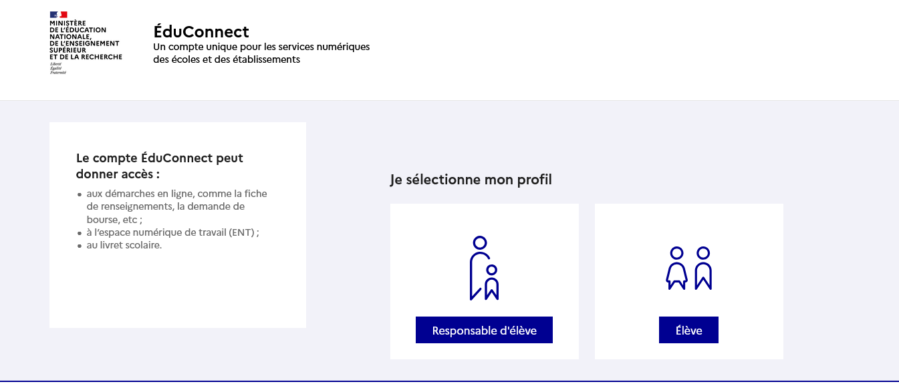
Connectez vous au service en ligne Orientation
Le compte du représentant légal vous permet de formuler vos demandes et de répondre aux propositions d’orientation.
Le compte de l’élève lui permet de lire ce que le représentant légal a complété.

Slide 4
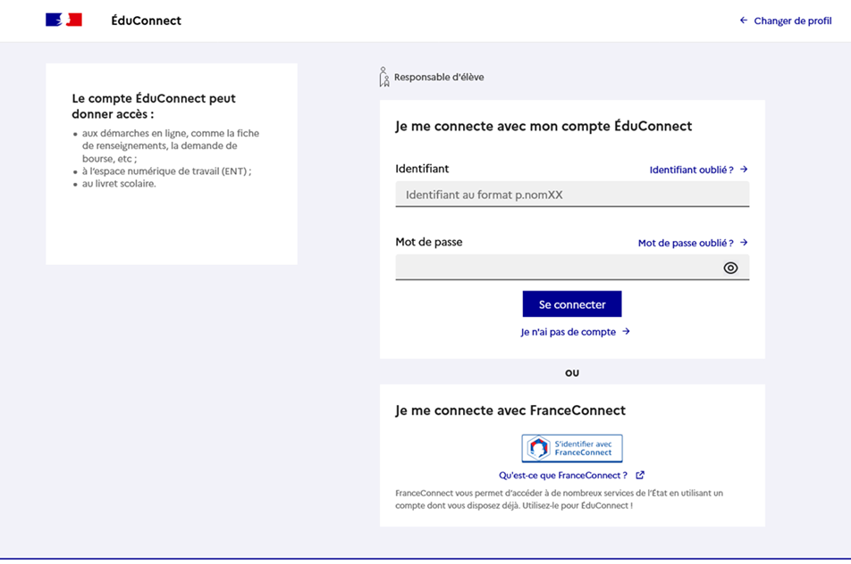
Connectez vous au service en ligne Orientation
Connectez vous à votre compte ÉduConnect avec l’identifiant et le mot de passe transmis par le chef d’établissement.

Slide 5
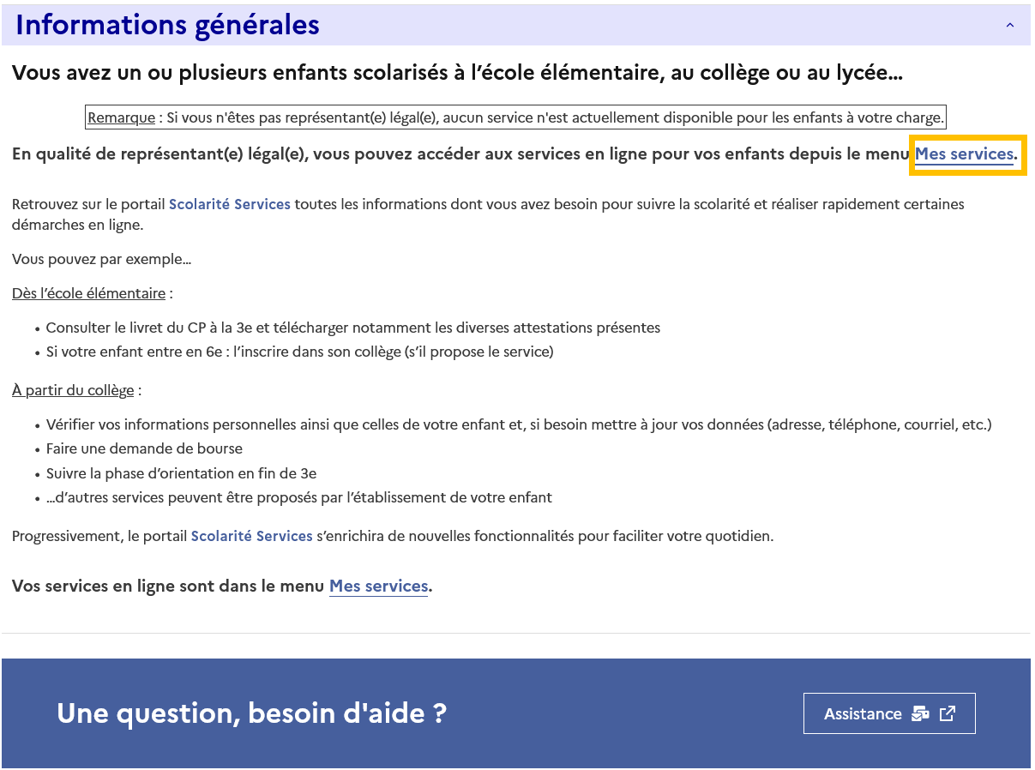
Connectez vous au service en ligne Orientation
Accédez aux services en ligne dans le menu Mes services.

Slide 6
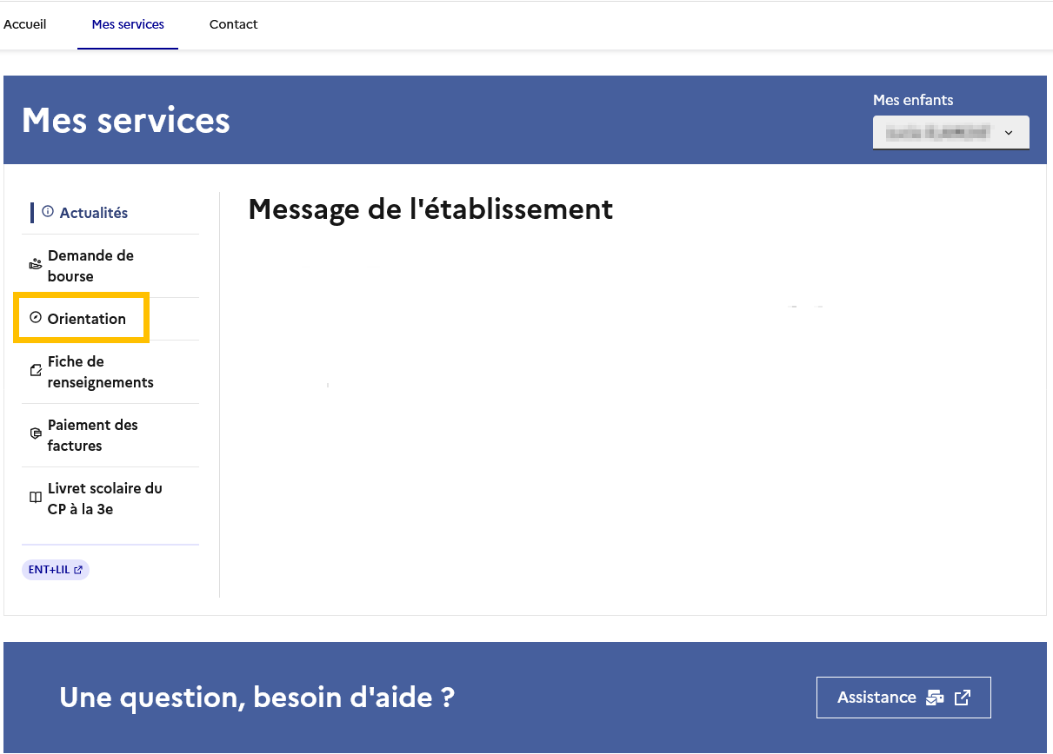
Connectez vous au service en ligne Orientation
A partir de la date indiquée par le chef d’établissement vous pourrez vous connecter au menu « Orientation » depuis la page d’accueil.

Slide 7
Suivez les étapes pour effectuer les démarches d’orientation après la 3e

Slide 8
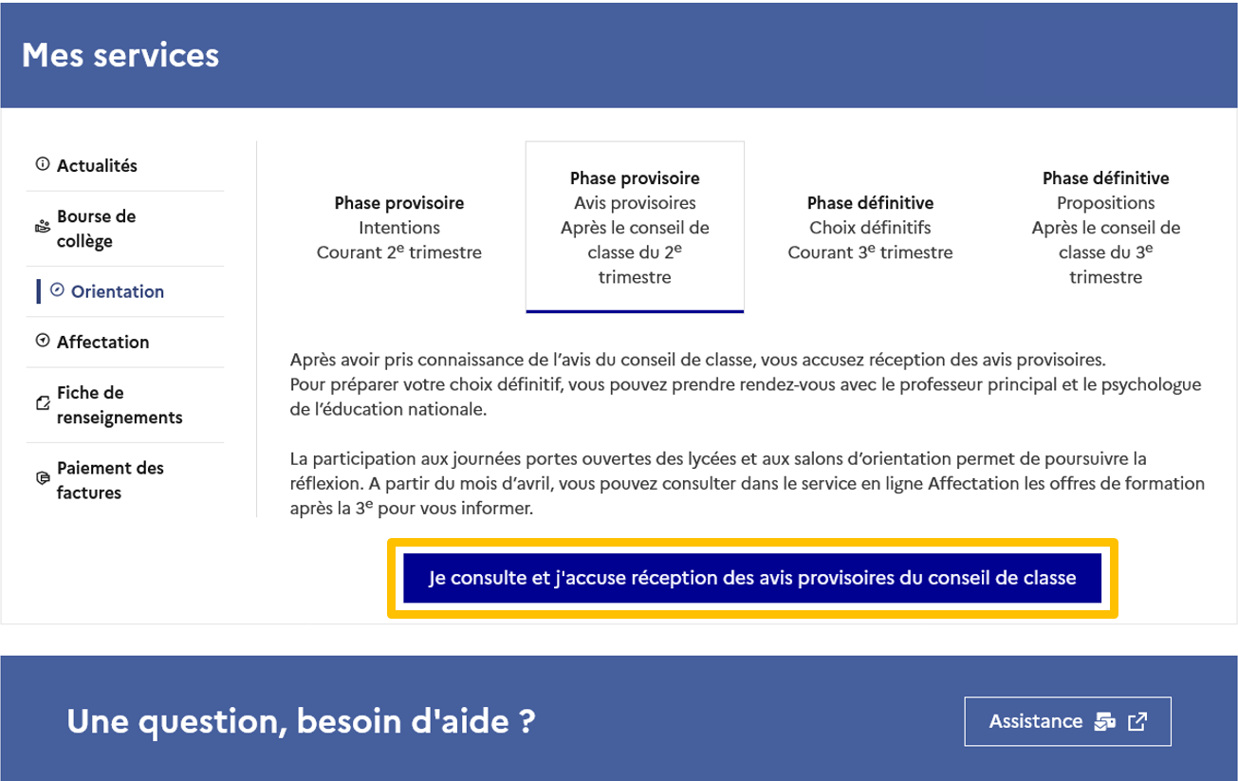
Prendre connaissance de l’avis du conseil de classe
L’accusé de réception des avis du conseil de classe peut être effectué indifféremment par l’un ou l’autre des représentants légaux.

Slide 9
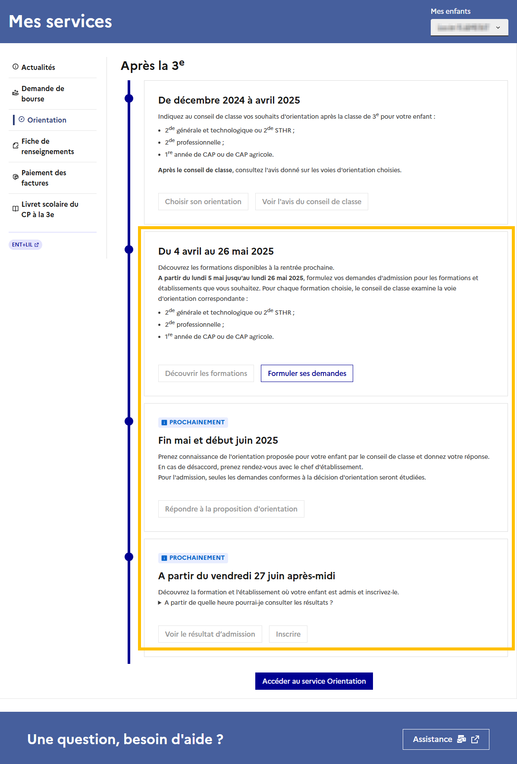
Les étapes
Suivez ces étapes successives pour effectuer les démarches d’orientation après la 3e pour la rentrée 2025 :
1. Découvrez les formations
2. Formulez vos demandes
3. Répondez aux propositions d’orientation
4. Consultez les résultats d’admission
5. Procédez à l’inscription dans l’établissement d’admission
Les boutons sont activés successivement un par un en fonction de la progression du calendrier pour chacune des étapes.

Slide 10
Répondez aux propositions d’orientation

Slide 11
Le conseil de classe étudie vos choix d’orientation et il y répond par une ou plusieurs propositions d’orientation. Vous consultez ces propositions dans le service en ligne.
Si vous n’obtenez pas une proposition d’orientation dans la voie correspondant à une formation que vous avez demandée, vous ne pourrez pas y être admis.
Par exemple, si vous demandez une seconde générale et technologique dans plusieurs établissements mais que le conseil de classe n’accorde pas le passage en seconde générale et technologique, vous ne pourrez être admis dans aucune classe de seconde générale et technologique quel que soit l’établissement.
L’affectation au lycée tient donc compte de la décision d’orientation du conseil de classe, ainsi que du nombre de places disponibles dans chaque offre de formation.
Si vous avez des questions ou des difficultés vous pouvez vous adresser à votre établissement.
Répondez aux propositions

Slide 12
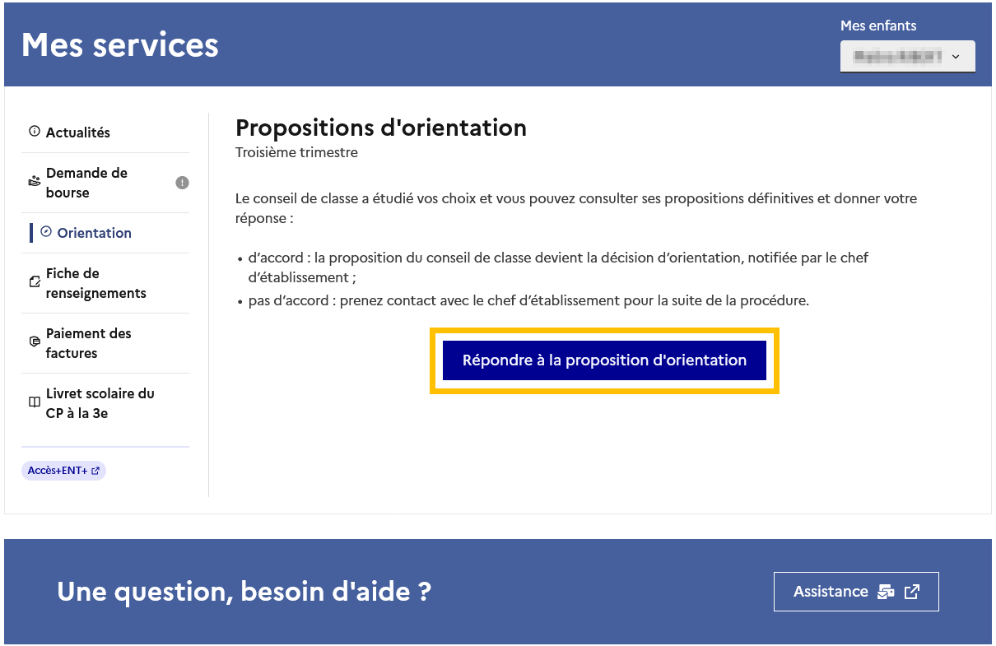
Répondez aux propositions
L’un ou l’autre des représentants légaux peut répondre aux propositions du conseil de classe.

Slide 13
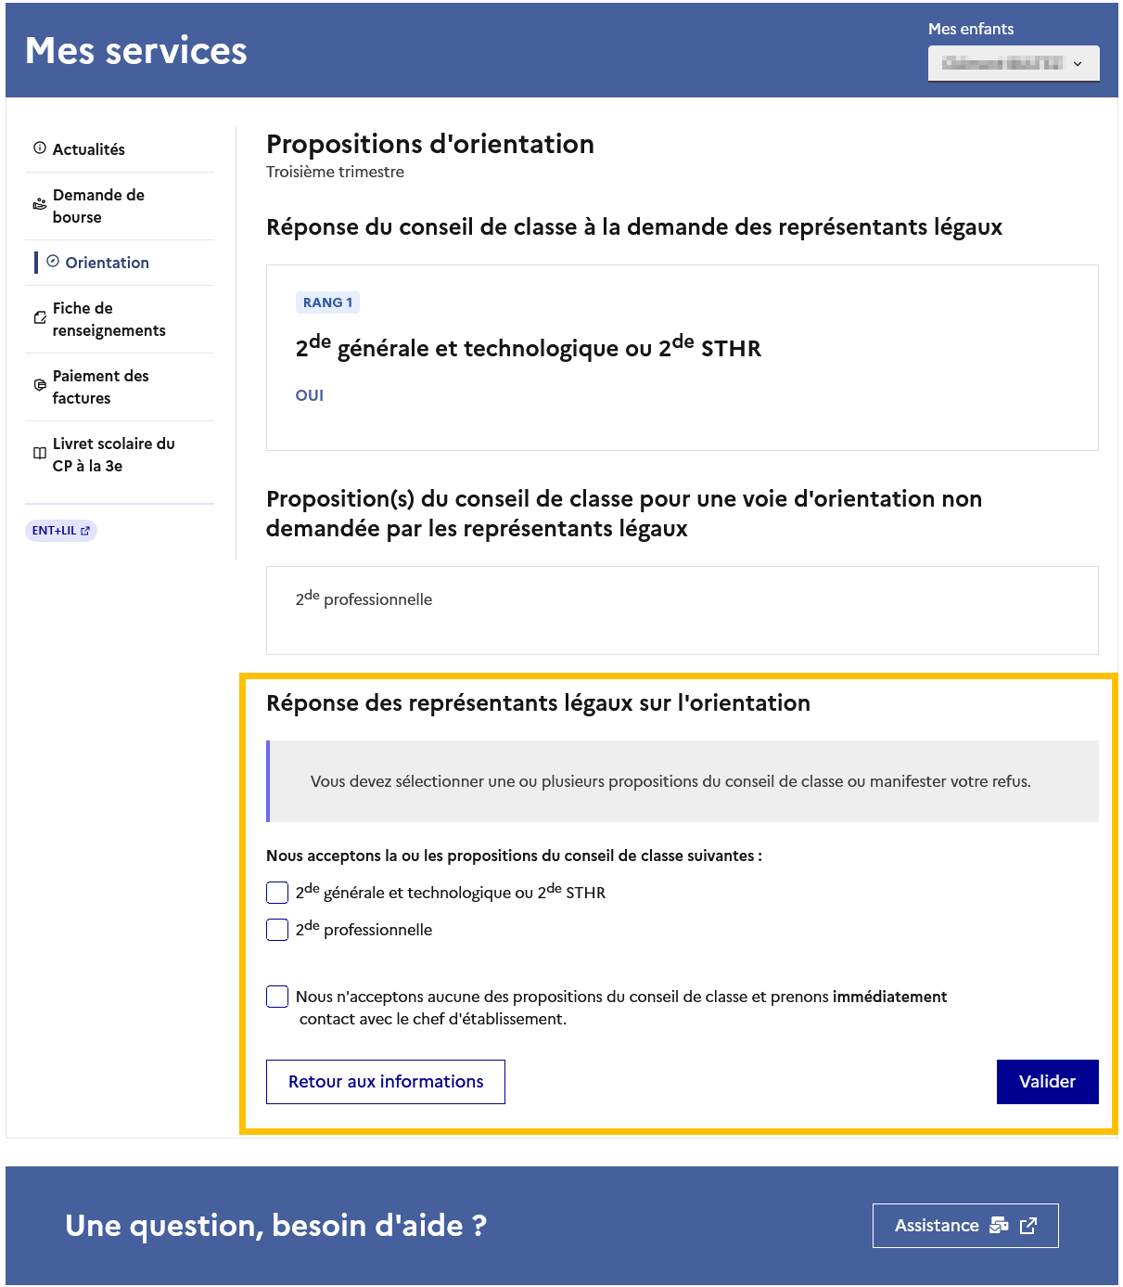
Répondez aux propositions
Une fois la réponse sur l’orientation validée, elle n’est plus modifiable et tous les représentants ainsi que l’élève peuvent consulter celle-ci.
En cas de désaccord prenez rendez vous avec le chef d’établissement pour la suite de la procédure.

